Slide 1

Que Amor É Esse?
Pastoral Estudantil – APV
Pr. Bruno Aiolfi
Notes:
www.4tons.com
Pr. Marcelo Augusto de Carvalho

Slide 2
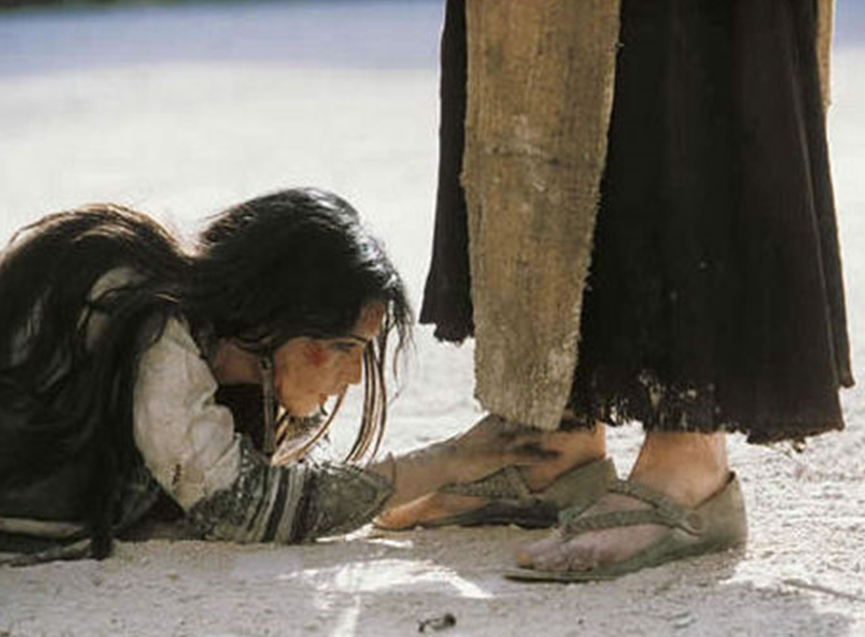
A Mulher Pecadora
Notes:
Em João 8:3-11 (ler) encontramos a história dessa mulher, encontrada cometendo o maior erro da sua vida, pense no constrangimento dessa mulher.
Se você fosse pego no momento em que estivesse fazendo algo errado, bem na hora do ato, como se sentiria.
Vergonha, medo, desespero, não conseguir encontrar a saída.
Aquela mulher estava aguardando a morte.

Slide 3
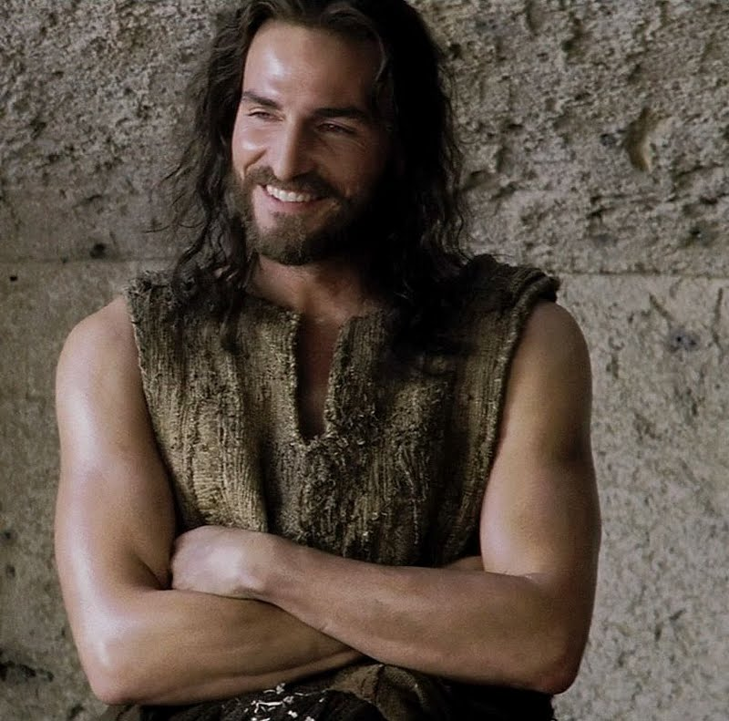
Mas Tem O Encontro!
Notes:
Mas, antes dessa mulher ser apedrejada, ela tem um encontro com Jesus.
Por que Jesus está ali?
Não estava por acaso, ele estava ali para salvar aquela mulher, não para julga-la, acusa-la ou coisa do tipo... Unicamente para salva-la.
E tudo isso por AMOR.

Slide 4

E O Que Jesus Fez Com Ela,
Faz Também Conosco!
Notes:
Nós não somos melhores do que essa mulher, somos pecadores e precisamos de alguém para nos salvar da morte eterna!

Slide 5

Por Que Jesus Fez Isso?
João 3:16
Notes:
O motivo de Jesus vir nos resgatar é o seu amor por nós, como diz em João 3:16 Por que Deus Amou... (se quiser citar tudo),
Em outro texto da bíblia fala que mesmo que sua mãe ou pai se esqueça de você, Deus nunca se esquecerá (Isaias 49:15), então o amor de Deus é maior que de uma mãe!

Slide 6

Qual Seu Tamanho? 1 Jo 4:8
Notes:
Maior Quanto? Qual o tamanho desse amor? 1 João 4:8 diz que Deus é amor...

Slide 7
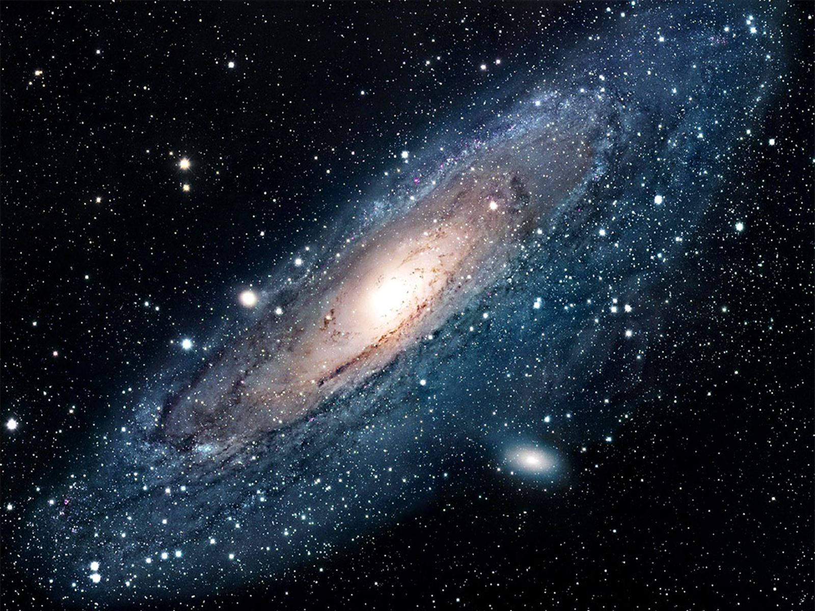
Se Deus É Amor, O Amor Dele É Do Mesmo Tamanho Que Ele É.
Então, Qual O Tamanho De Deus?
Notes:
Então o amor é do tamanho do próprio Deus, que tem que tamanho?

Slide 8
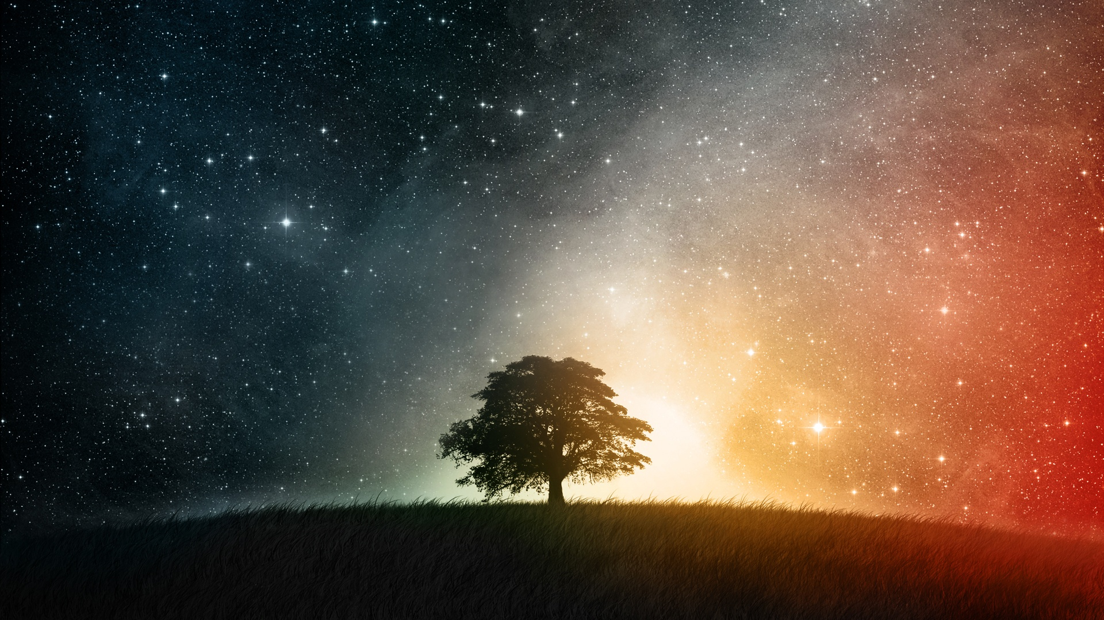
Mas, É Possível Que Deus Realmente Morasse Na Terra? Pois Os Céus E Os Mais Altos Céus São Pequenos Para O Senhor Caber Neles... 1 Reis 8:27 (Bíblia Viva)
Notes:
Céus e mais altos Céus ou seja UNIVERSO... Deus é tão grande que não cabe no UNIVERSO? Se o Universo é infinito, Deus é infinito, logo seu amor é infinito... Pra tentar entender um pouco isso, veja esse vídeo (próximo slide)

Slide 9


Slide 10
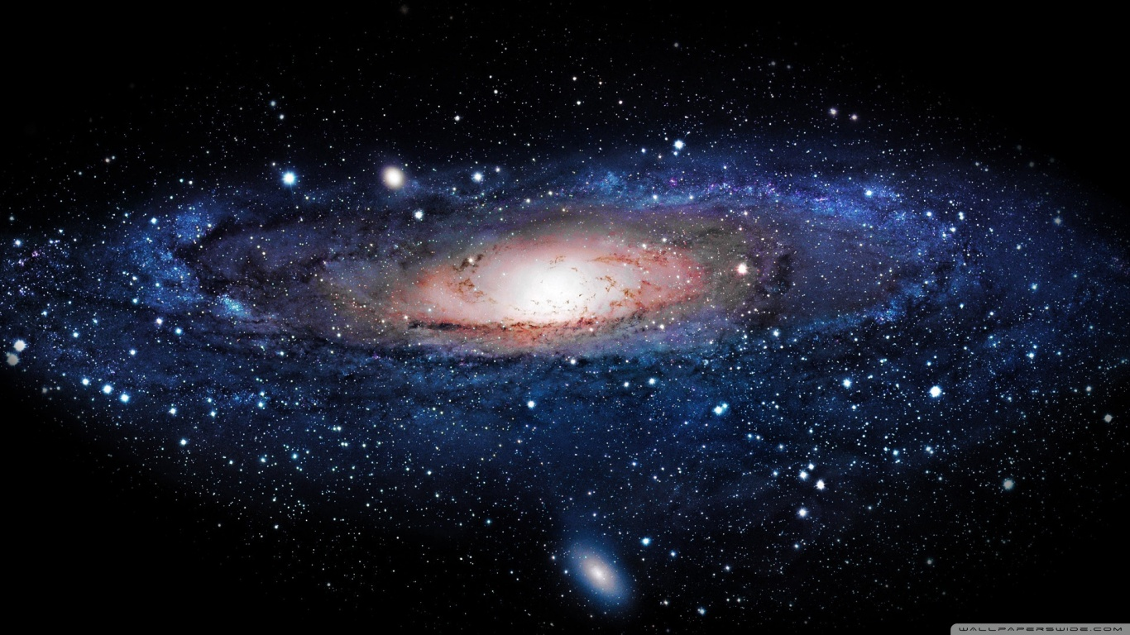
Vamos Tentar Aproximar Ao Máximo Nossa Mente Dessa Ideia Do Tamanho De Deus
Notes:
Vamos tentar aproximar ao máximo nossa mente dessa ideia do tamanho de Deus

Slide 11
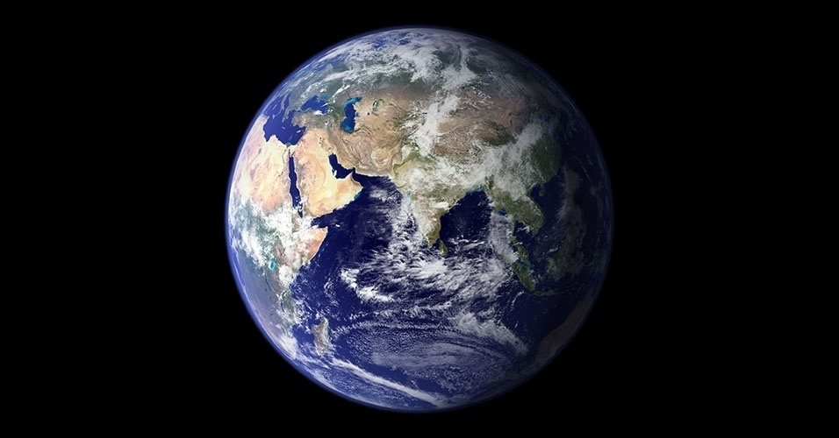
12.742 km de diâmetro
Notes:
Tente comparar o seu tamanho com o do planeta Terra que tem 12.742km de diâmetro.
7.323.000 vezes maior que uma pessoa de 1,80cm...

Slide 12
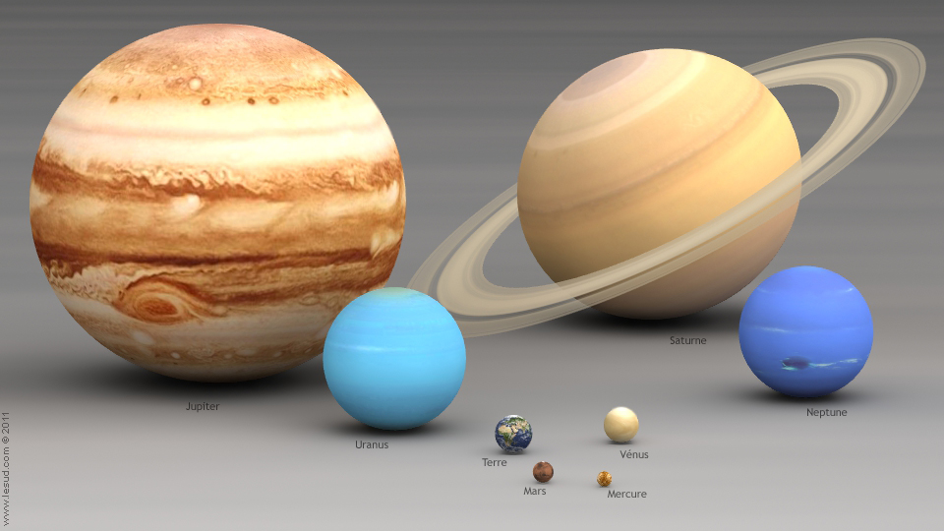
Júpiter 11x maior
Notes:
A Terra comparado aos planetas já não parece tão grande... Júpiter, um pais gasoso, é o Maior de nosso sistema Solar e é 11 vezes maior que a Terra, sua massa é maior do que a de todos os outros somandas...

Slide 13
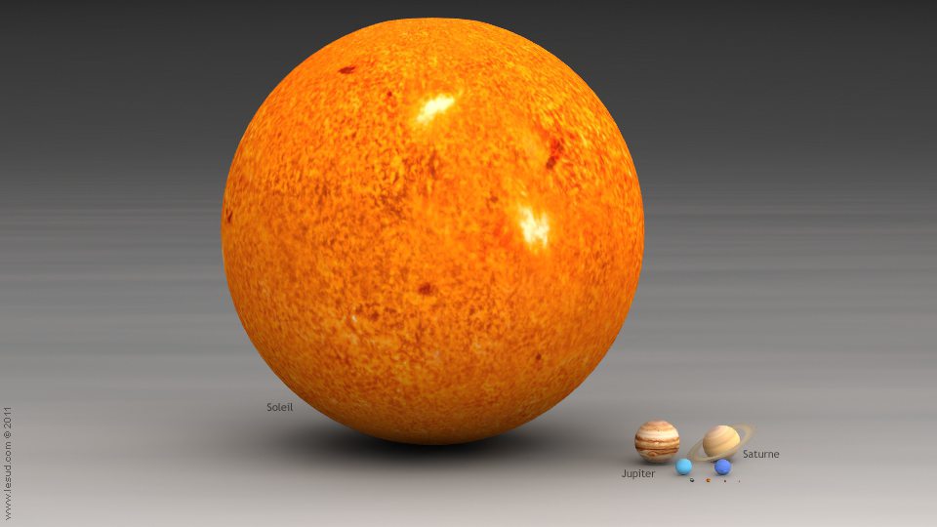
110 x maior que a Terra
Notes:
Mas comparado ao Sol somos menores ainda, o Sol é 110 vezes maior do que a Terra

Slide 14
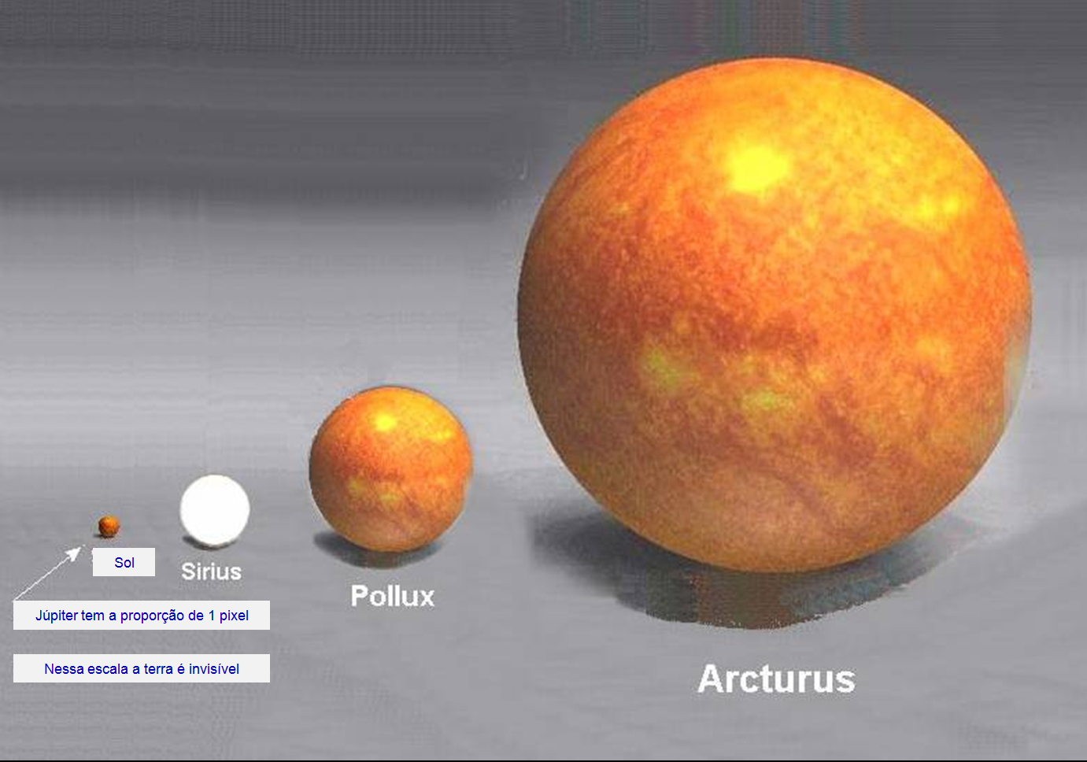
30 vezes maior que o Sol
Júpiter = 1 pixel
Terra = invisível
Notes:
Mas o nosso astro rei, como é conhecido o sol, é uma pequena estrela comparada a outras milhares, Sirius é a mais brilhante do nosso céu noturno, e Arcturus é 30 vezes maior que o Sol, 4 mais brilhante no céu noturno. (por causa da distância)

Slide 15
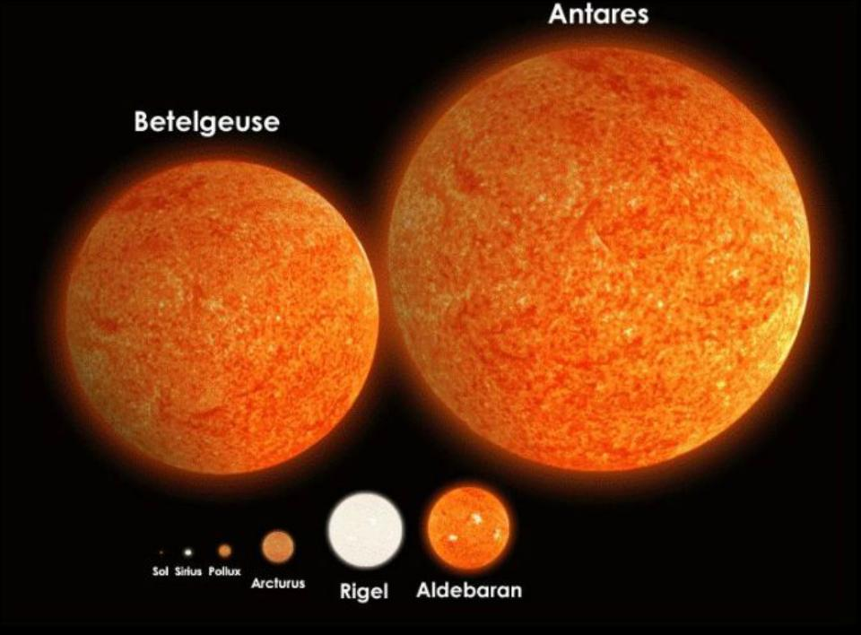
Sol = 1 pixel
30x Arcturus
800x o Sol
Notes:
Arcturus perto de Antares é uma bolinha de gude pra uma bola de basquete, nessa escala o Sol esta com um pixel.

Slide 16
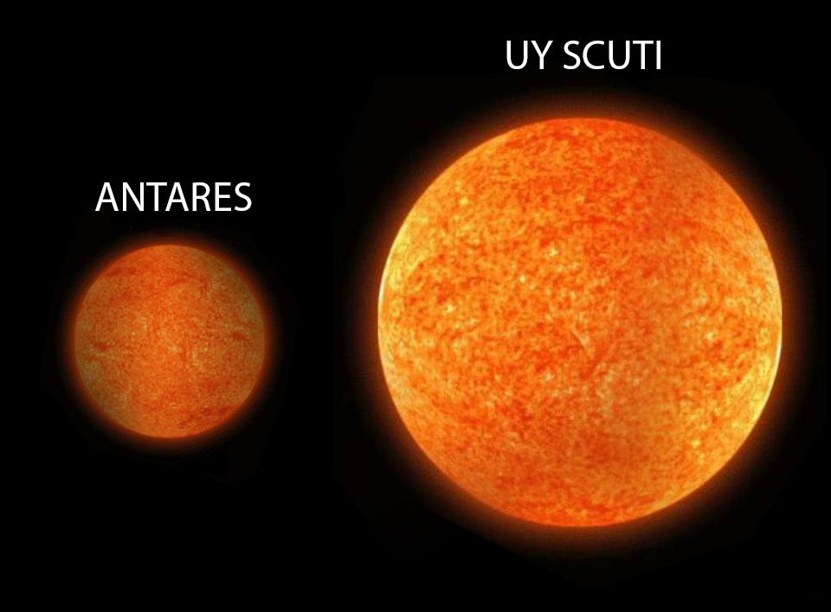
Maior estrela
encontrada
2x Antares
Notes:
Agora a maior estrela encontrada até hoje, UY Scuti, 2 vezes maior que Antares...

Slide 17
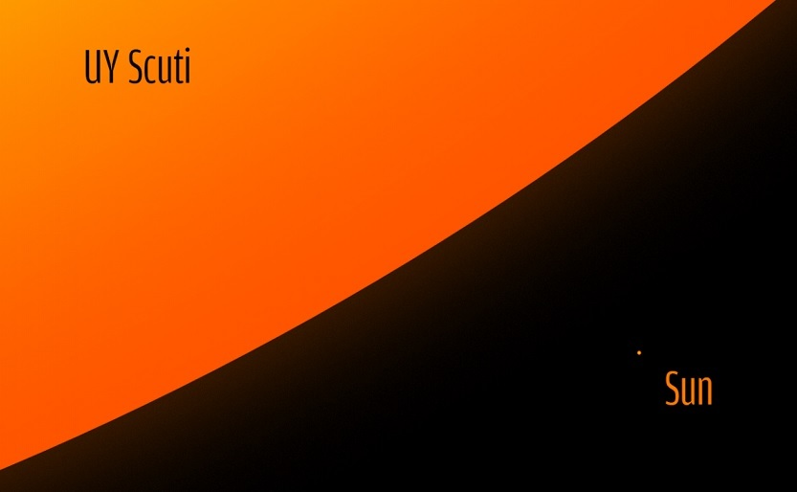
Maior estrela encontrada
1.706x o Sol
Notes:
Comparada ao sol é 1,706 vezes maior.
Se o Sol fosse do tamanho de uma maça, a Scuti seria do tamanho do Maracanã...
Se colocada no lugar do Sol chegaria até Netuno engolindo todo o sistema solar...

Slide 18
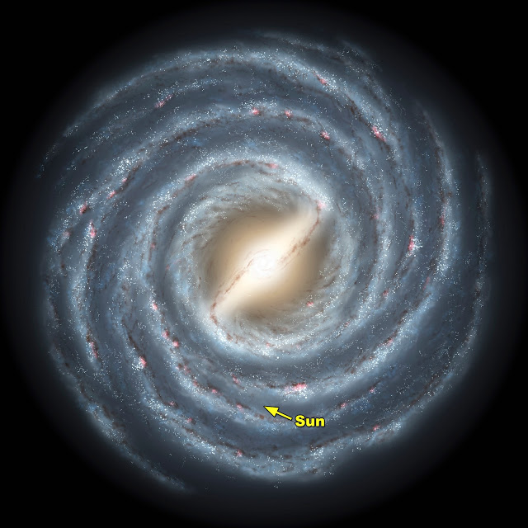
Via Láctea
200 Bilhões de Estrelas
200.000.000.000
Notes:
E essas estrelas que mostrei são apenas algumas dentro da nossa galáxia, conhecida como via Láctea, que tem 200 bilhões de Estrelas, sem contar os 2 Bilhões de planetas e outros milhões de satélites naturais.
Se cada estrela valesse 1 real a Vila Láctea teria 3 vezes mais a fortuna do homem mais rico do mundo (Bill Gates em 2015).
Mais ainda não somos a maior galáxia conhecida...

Slide 19
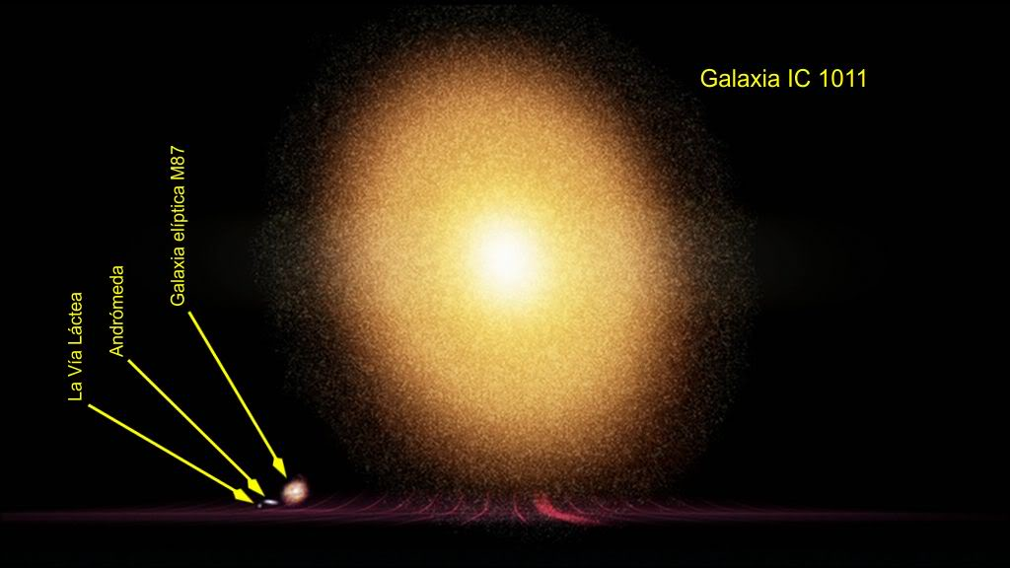
Maior Galáxia desde 2011
Diâmetro de 6 milhões de Anos-Luz
500x Via Láctea
100 Trilhões de Estrelas
100.000.000.000.000
Notes:
A maior é essa, IC 1011, com mais de 100 Trilhões de Estrelas e um diâmetro de 6 milhões de anos luz, 500 vezes maior que a via Láctea...
Acha que acabou?

Slide 20
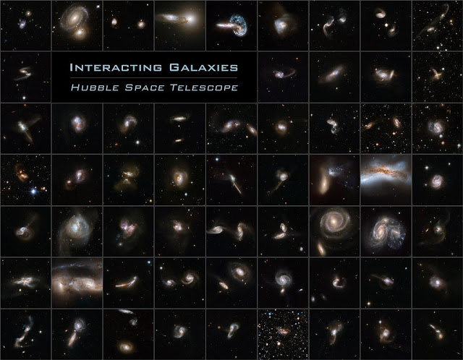
Existem 200 Bilhões de Galáxias
Com Média de 200 Bilhões de Estrelas Cada
40 Sextilhões de Estrelas
40.000.000.000.000.000.000.000
Notes:
Só que sabemos é que existem 200 Bilhões de Galáxias com média de 200 Bilhões de Estrelas cada, dando um valor absurdo de 40 sextilhões de Estrelas... Isso é mais do que GIGANTESCO, mas que saber da MAIOR....

Slide 21
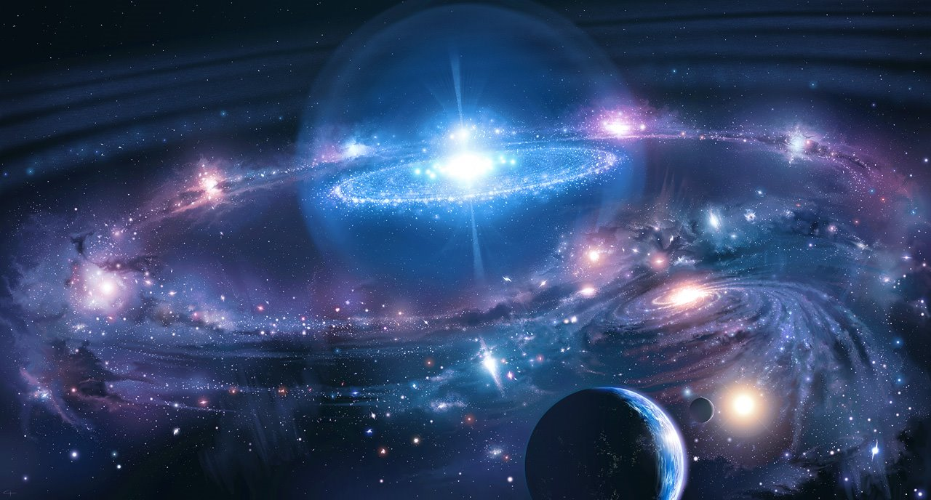
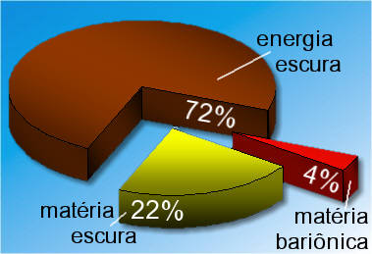
Universo Observável
ÁTOMOS
Apenas 4%
Todos as Estrelas e Planetas e Satélites e nós...
Notes:
Tudo isso é só 4% do Universo Observável que tem um raio de 13,6 Bilhões de Anos Luz (Visível ao Homem)...
Aqui usar uma trena para exemplificar... 100 cm o Universo Observável e 4 cm tudo que existe de Matéria Conhecida...

Slide 22
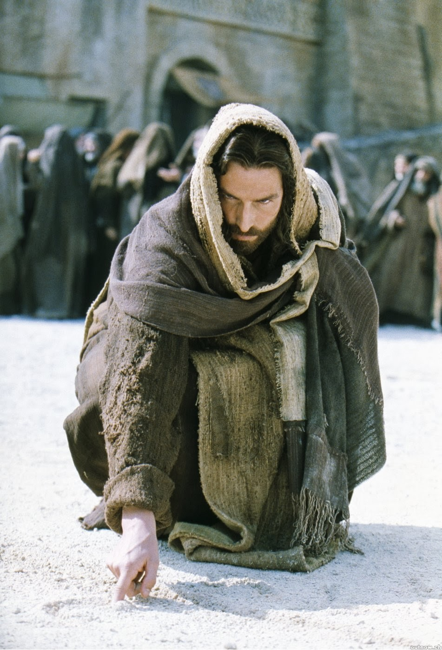
Um Deus Maior Que Isso Tudo...
Notes:
QUE AMOR É ESSE?
AMOR INFINITO
Apele para aceitar o amor de Deus...

Slide 23
Se Torna Homem Pra Me Salvar?
Que Amor É Esse?
Amor Infinito!
Notes:
QUE AMOR É ESSE?
AMOR INFINITO
Apele para aceitar o amor de Deus...

